Slide 1


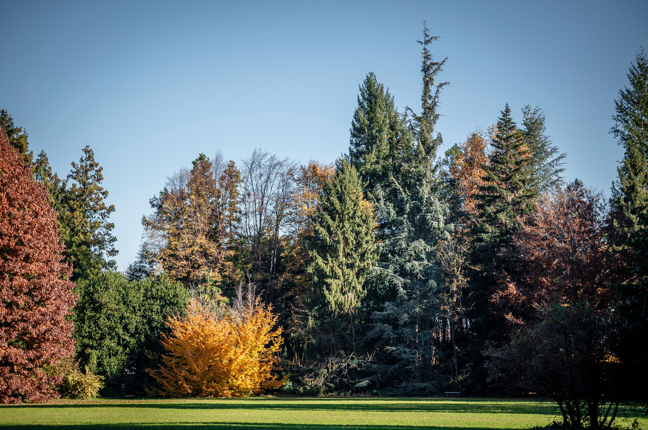
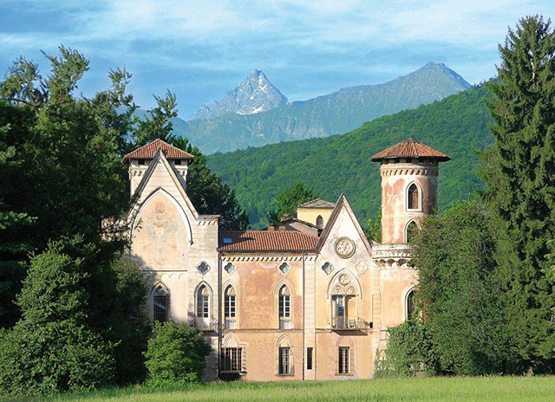
GITA AL PARCO DEL
CASTELLO DI MIRADOLO

Slide 2
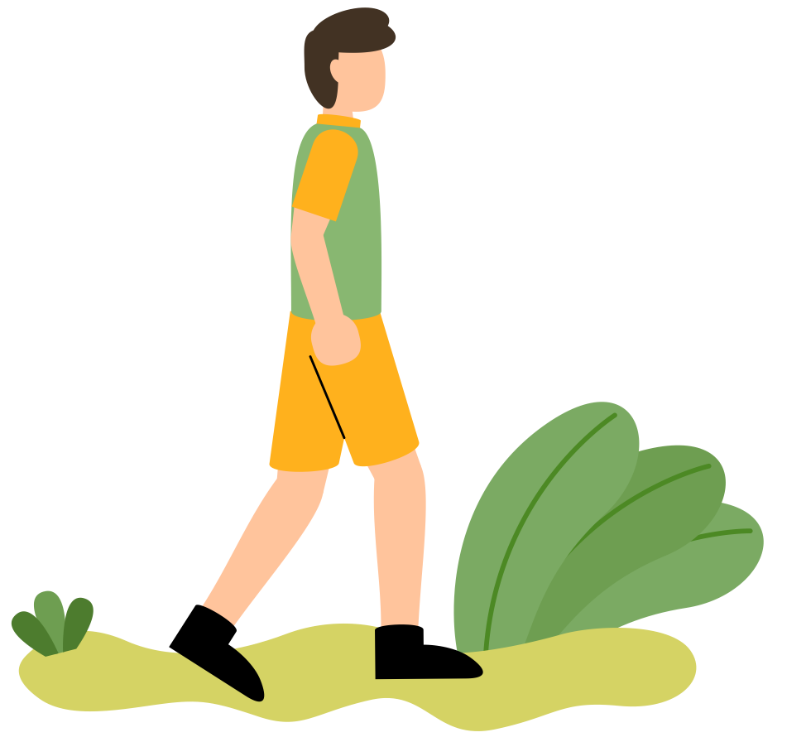

[DATA]
VADO A VEDERE IL PARCO DEL CASTELLO
DI MIRADOLO CON [ACCOMPAGNATORE]

Slide 3
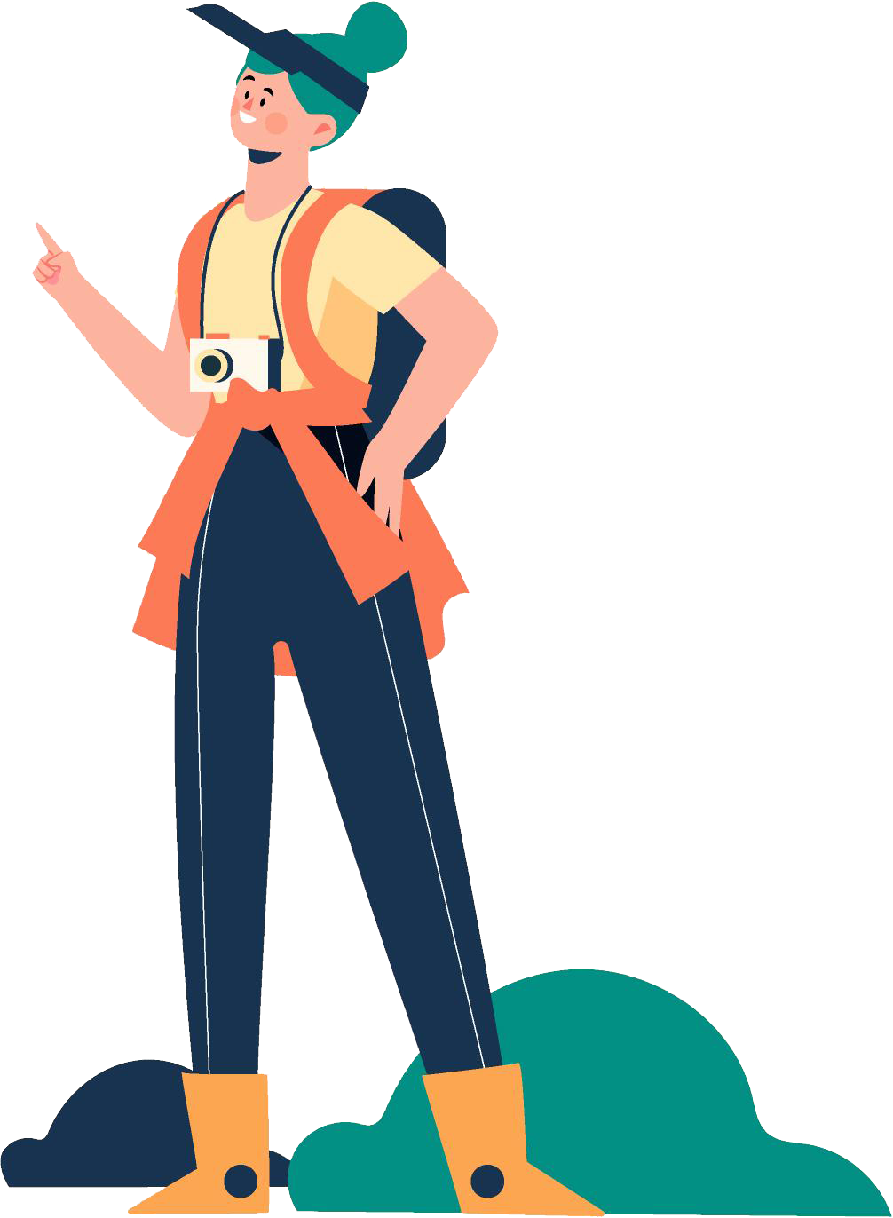

SALUTO LA GUIDA CHE CI ACCOMPAGNA A VISITARE IL PARCO

Slide 4
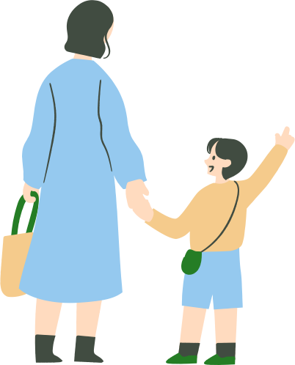
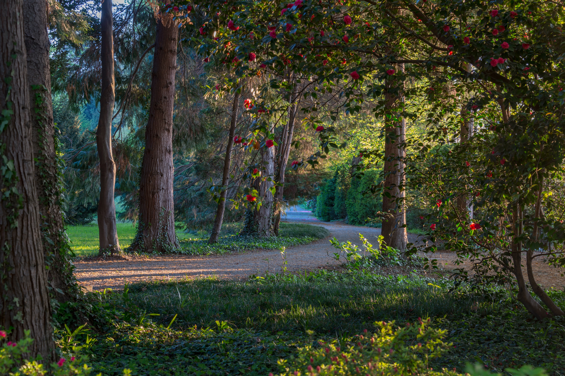
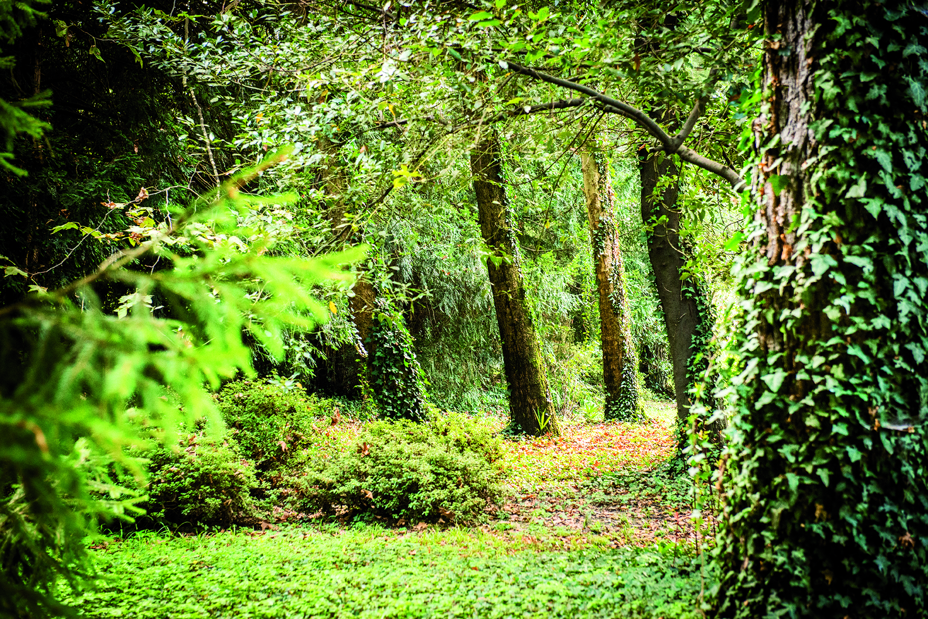

Slide 5



IMPORTANTE:
  IO ASCOLTO QUELLO
    CHE DICE LA GUIDA
  SE DEVO PARLARE E FARE DOMANDE, IO NON INTERROMPO, MA ALZO LA MANO

Slide 6



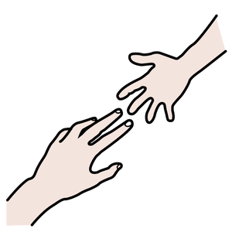


IMPORTANTE:
  RIMANGO VICINO A [ACCOMPAGNATORE]
  SE SONO STANCO O
    ANNOIATO, IO CHIEDO AIUTO

Slide 7


FINITA LA VISITA DEL PARCO,
FACCIO MERENDA

Slide 8











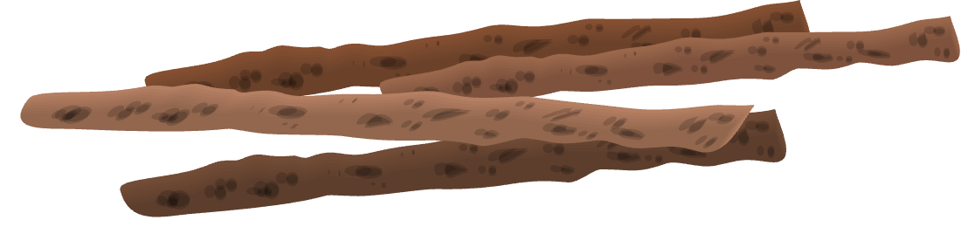
POI FACCIAMO IL LABORATORIO
[DESCRIZIONE DEL LABORATORIO DA RICHIEDERE ALL’UFFICIO DIDATTICA]

Slide 9
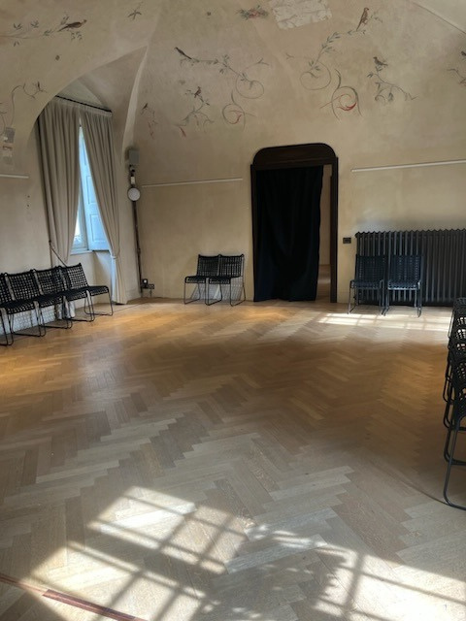

IMPORTANTE:
  SE PIOVE, FACCIO IL LABORATORIO IN UNA SALA DENTRO AL CASTELLO

Slide 10
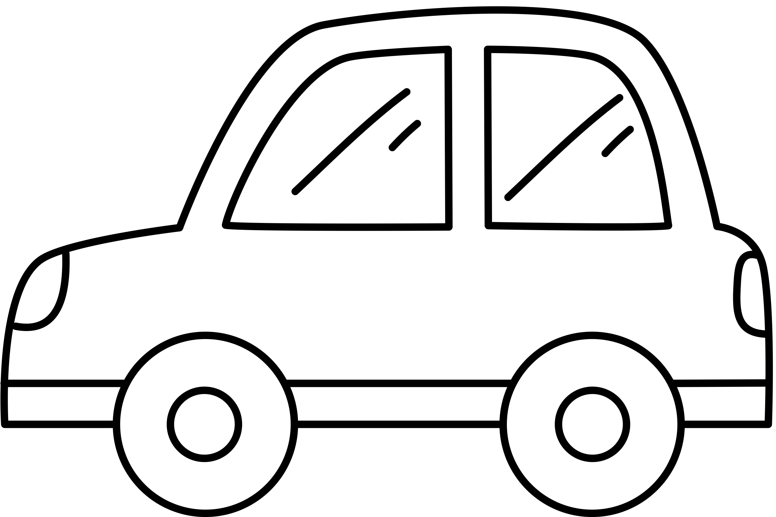
SALUTO E VADO DALLA MACCHINA

